Slide 1

KHỞI ĐỘNG

Slide 2




1. Ở đồng bằng duyên hải miền Trung dân cư tập trung:
Âm thanh
khi chọn Đúng
A
B
Rất đông đúc
Khá đông đúc
Âm thanh
khi chọn Sai
C
D
Thưa thớt
Rất ít
Notes:
Bấm vào câu trả lời sẽ hiện ra đáp án đúng hoặc sai

Slide 3
2. Ở đồng bằng duyên hải miền Trung, dân cư tập trung khá đông đúc do có thuận lợi trong:
Âm thanh
khi chọn Đúng
Sinh hoạt và sản xuất
A
B
Việc đi lại
Âm thanh
khi chọn Sai
C
D
Việc đánh bắt hải sản
Việc chăn nuôi
Notes:
Bấm vào câu trả lời sẽ hiện ra đáp án đúng hoặc sai

Slide 4
3. Ở đồng bằng duyên hải miền Trung, dân tộc sinh sống chủ yếu là:
Âm thanh
khi chọn Đúng
A
B
Người Kinh và Chăm
Người Kinh
Âm thanh
khi chọn Sai
C
D
Người Chăm
Các dân tộc khác
Notes:
Bấm vào câu trả lời sẽ hiện ra đáp án đúng hoặc sai

Slide 5








Địa lí 4
NGƯỜI DÂN VÀ HOẠT ĐỘNG SẢN XUẤT
ở đồng bằng duyên hải
MĂNG NON
( tiếp theo)
Miền Trung

Slide 6
Mục tiêu bài học
- Nêu được một số đặc điểm tiêu biểu về HĐSX của người dân ở đồng bằng duyên hải miền Trung:
+ Hoạt động du lịch ở đồng bằng duyên hải miền Trung rất phát triển.
+ Các nhà máy, khu công nghiệp phát triển ngày càng nhiều ở đồng bằng duyên hải miền Trung: nhà máy đường, nhà máy đóng mới, sửa chữa tàu thuyền.
- Giải thích vì sao có thể xây dựng nhà máy đường và nhà máy đóng mới, sửa chữa tàu thuyền ở duyên hải miền Trung: trồng nhiều mía, nghề đánh cá trên biển.
- Giải thích những nguyên nhân khiến ngành du lịch ở đây rất phát triển: cảnh đẹp, nhiều di sản văn hóa.
* BVMT: Vai trò, ảnh hưởng to lớn của sông ngòi đối với đời sống của con người (đem lại phù sa nhưng cũng mang lại lũ lụt đe dọa sản xuất và đời sống). Qua đó thấy được tầm quan trọng của hệ thống đê và giáo dục ý thức trách nhiệm trong việc góp phần bảo đê điều - những công trình nhân tạo phục vụ đời sống
- Yêu thích cảnh đẹp của quê hương đất nước và biết bảo vệ, giữ gìn cảnh quan môi trường.

Slide 7
3. HOẠT ĐỘNG DU LỊCH

Slide 8
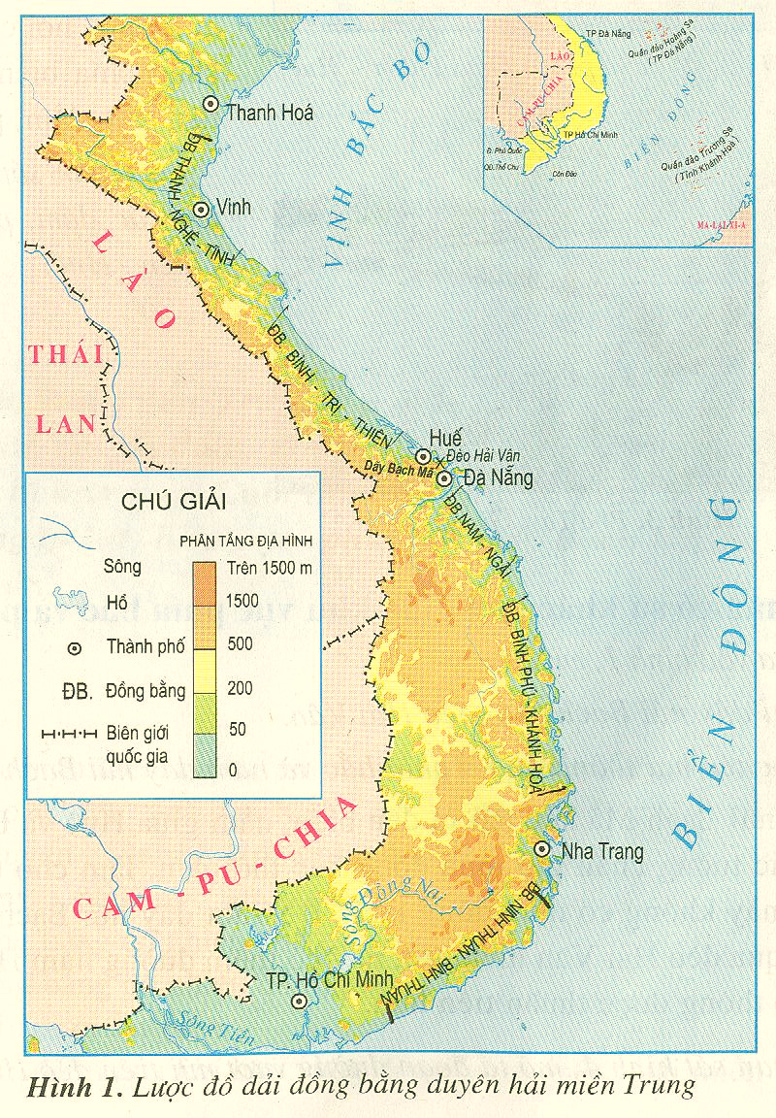
3. Hoạt động du lịch
Các dải đồng bằng duyên hải miền Trung nằm ở vị trí nào so với biển? Vị trí này có thuận lợi gì về du lịch?
Em hãy chỉ vị trí của đồng bằng duyên hải miền Trung trên lược đồ?

Slide 9

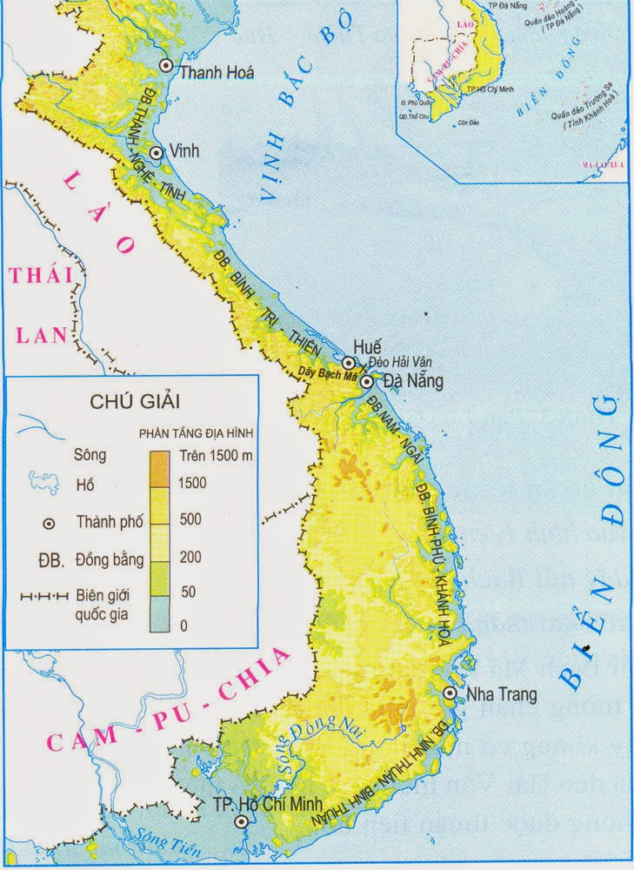
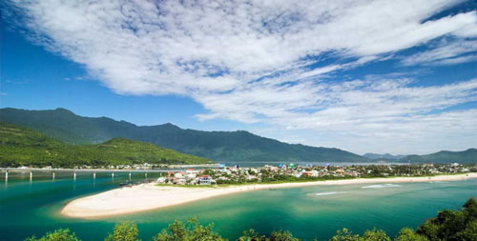
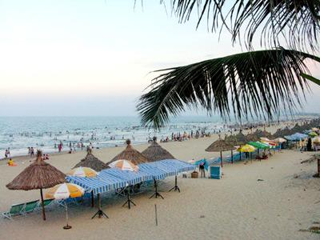
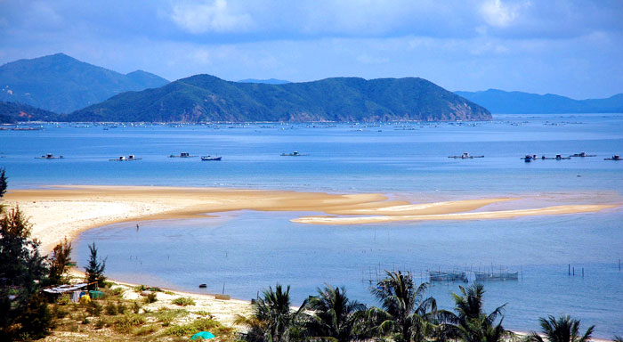
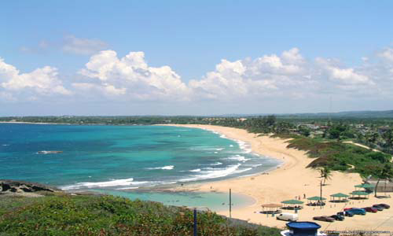
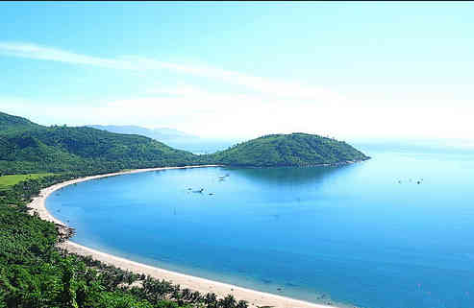
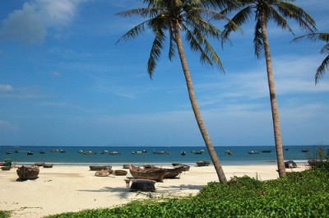
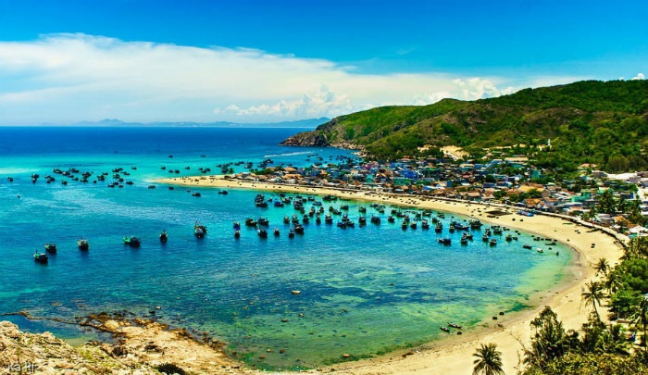
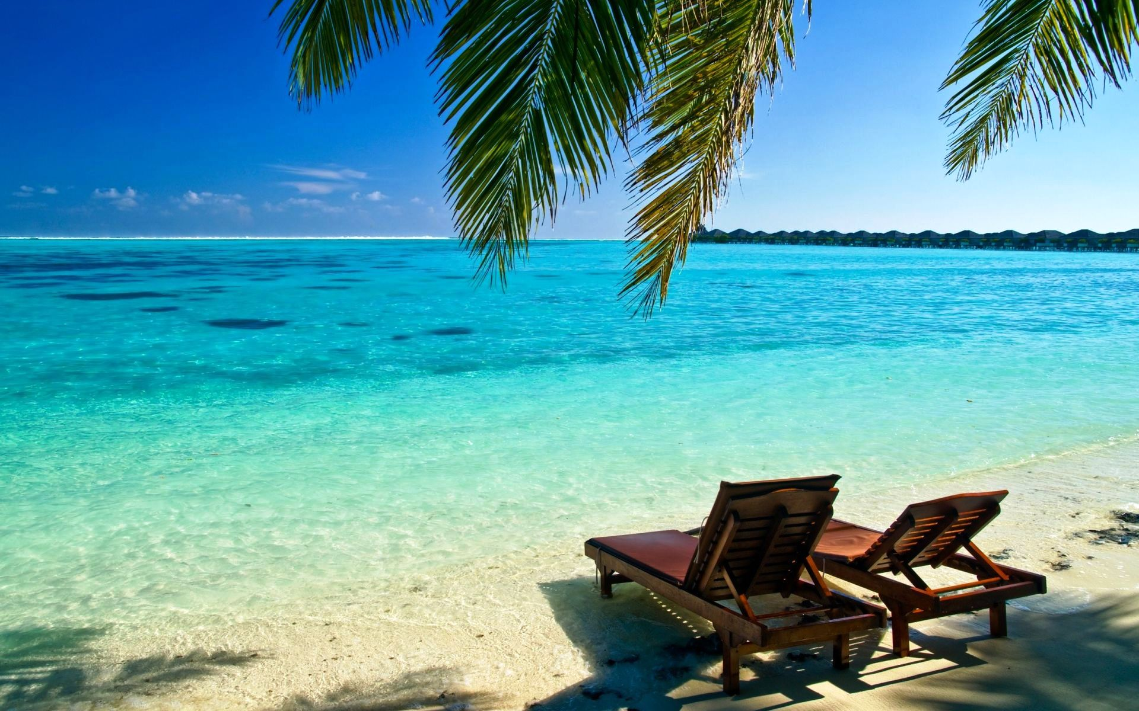
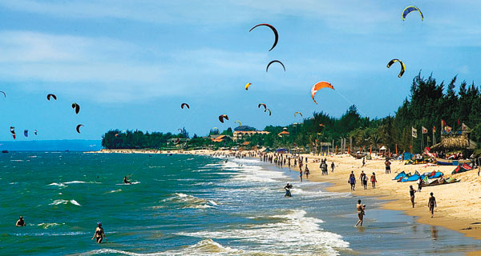
Sầm Sơn – Thanh Hóa
CÁC BÃI BIỂN ĐẸP
Cửa Lò - Nghệ An
Thiên Cầm – Hà Tĩnh
Lăng Cô – Thừa Thiên Huế
Non nước – Đà Nẵng
Cửa Đại – Quảng Nam
Quy Nhơn – Bình Định
Nha Trang
Mũi Né – Bình Thuận

Slide 10
Các di tích lịch sử, di tích văn hóa
Di sản thiên nhiên thế giới
Động Phong Nha – Kẻ Bàng
Di sản văn hóa thế giới
Thành nhà Hồ - Thanh Hóa
Cố đô Huế
Phố cổ Hội An
Khu di tích Mĩ Sơn

Slide 11
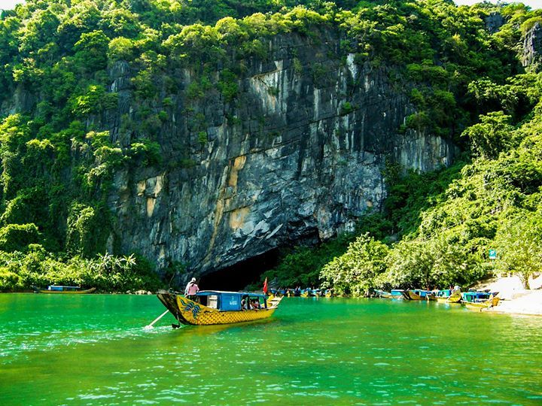
Phong Nha- Kẻ Bàng
Quảng Bình

Slide 12
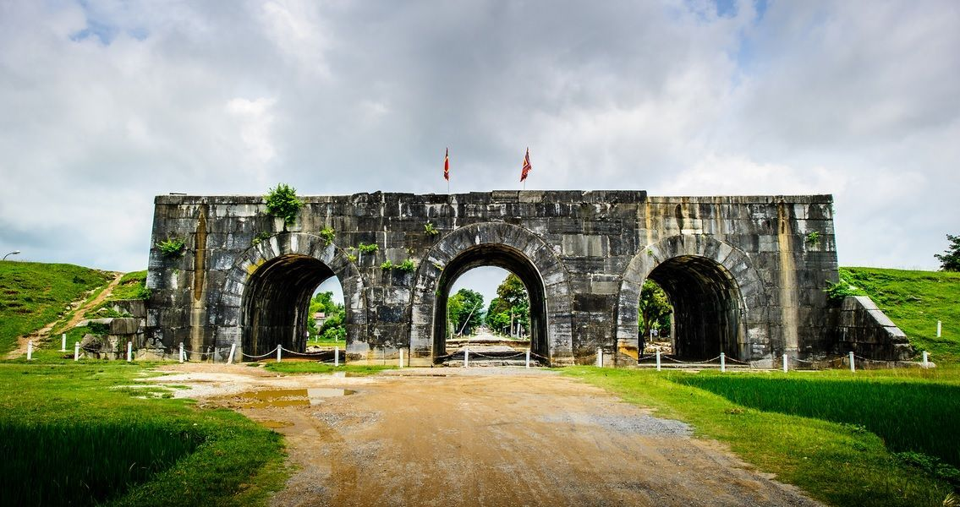
Thành nhà Hồ - Thanh Hóa

Slide 13
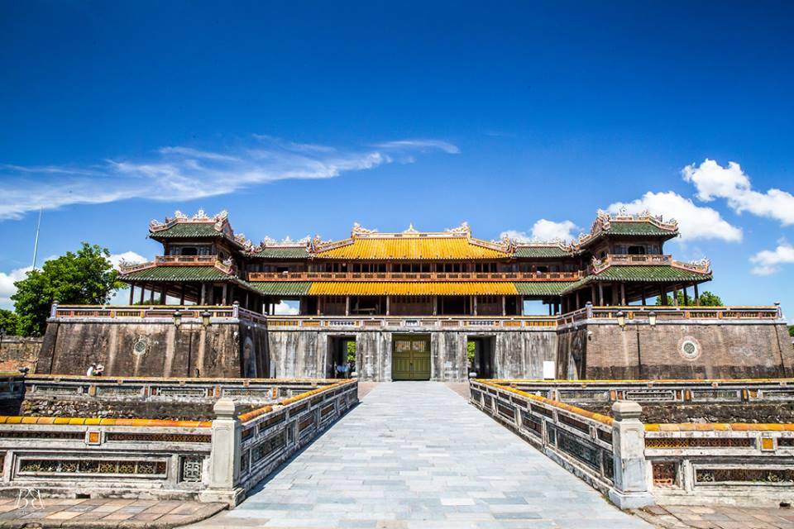
Cố đô Huế

Slide 14
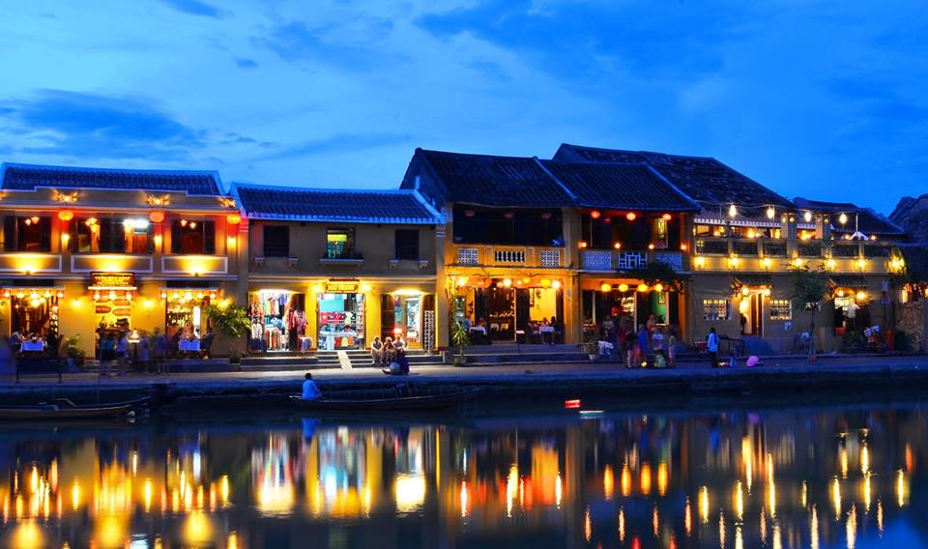
Phố cổ Hội An

Slide 15

Thánh địa Mỹ Sơn

Slide 16
Danh lam thắng cảnh
Suối cá Cẩm Lương – Thanh Hóa
Eo Gió, Kỳ Co – Bình Định
Động Thiên Đường – Quảng Bình
Gành đá đĩa,hồ Hóc Răm –Phú Yên
Chùa Thiên Mụ - Thừa Thiên Huế
Đảo Bình Ba– Khánh Hòa
Ngũ Hành Sơn, Bà Nà – Đà Nẵng
Đồi cát Nam Cương– Ninh Thuận
Đảo Lý Sơn – Quảng Ngãi
Mũi Né – Bình Thuận

Slide 17
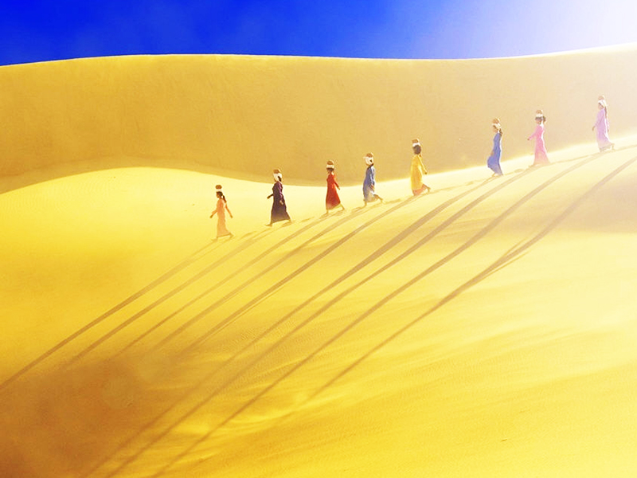
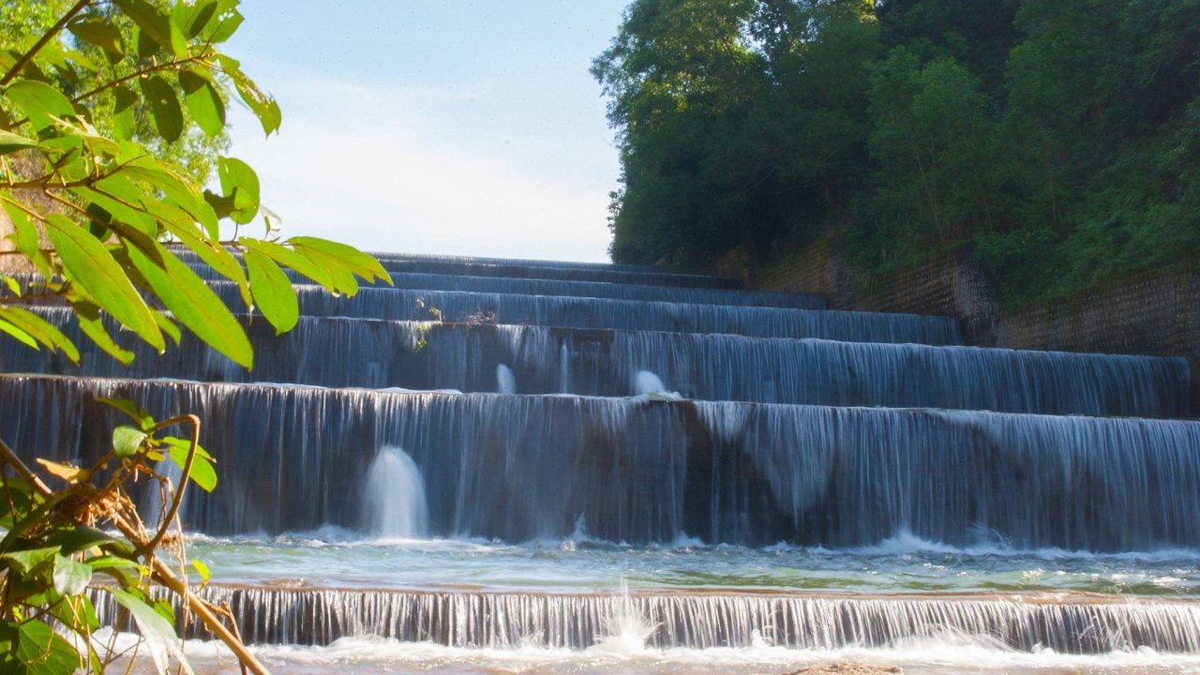
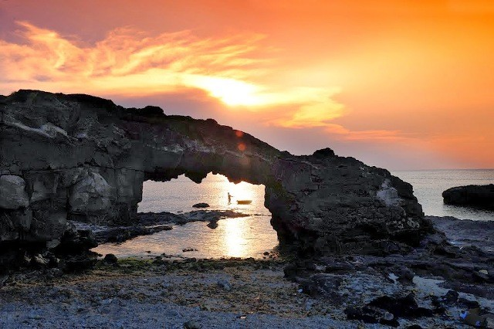
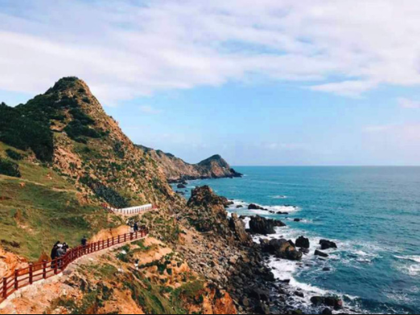
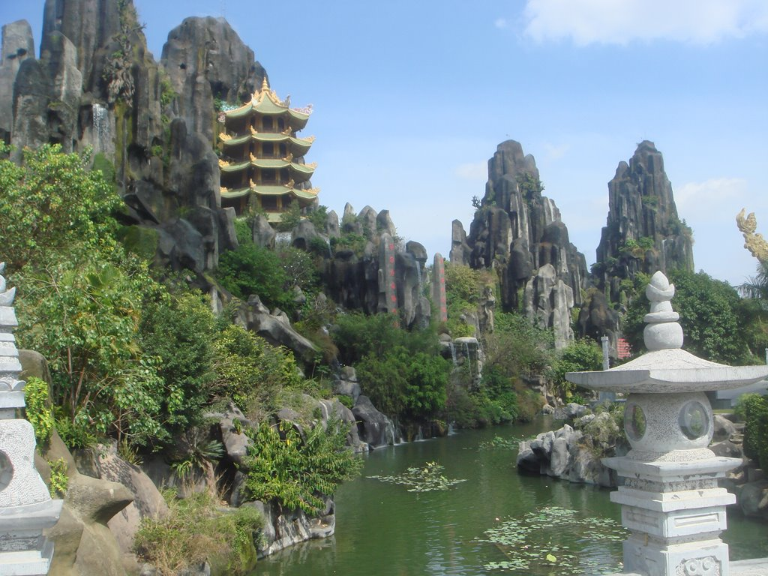
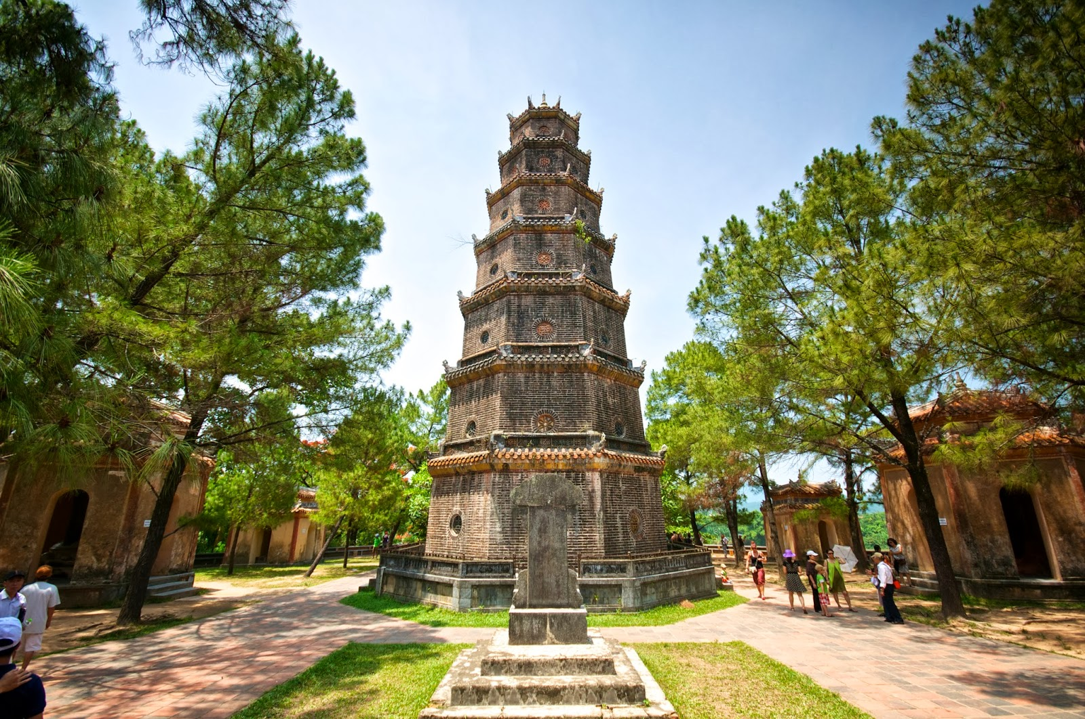
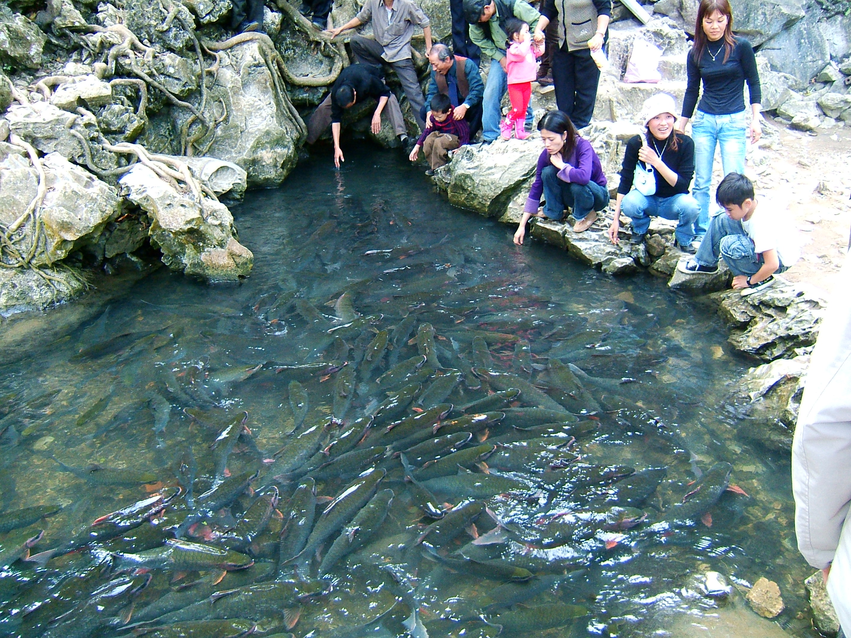
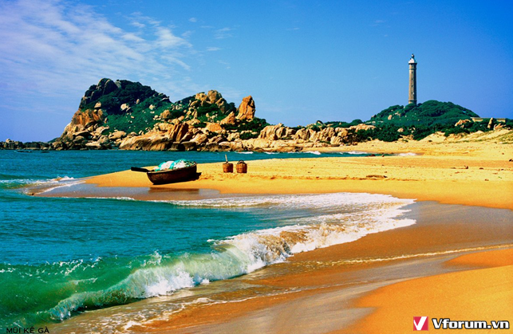
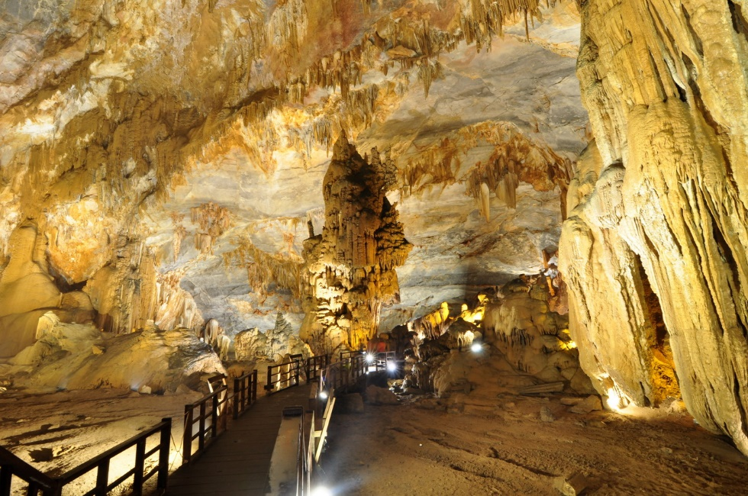
Đà Nẵng
Hồ Hóc Răm –Phú Yên
Suối cá Cẩm Lương – Thanh Hóa
Chùa Thiên Mụ - Thừa Thiên Huế
Mũi Né – Bình Thuận
Eo Gió, Kỳ Co – Bình Định
Đồi cát Nam Cương– Ninh Thuận
Đảo Lý Sơn – Quảng Ngãi
Động Thiên Đường – Quảng Bình

Slide 18
KẾT LUẬN
- Đồng bằng duyên hải miền Trung có nhiều bãi biển đẹp, bằng phẳng, phủ cát trắng rợp bóng dừa và phi lao, nước biển trong xanh và nhiều di sản văn hóa, di tích lịch sử. Đó là điều kiện thuận lợi cho du lịch phát triển.

Slide 19


Phát triển du lịch đem lại lợi ích gì cho người dân?

Slide 20

4. PHÁT TRIỂN CÔNG NGHIỆP

Slide 21


Với vị trí ven biển, nghề nuôi trồng và đánh bắt thủy sản phát triển tạo điều kiện cho ngành công nghiệp đóng tàu và sửa chữa tàu thuyền ở duyên hải miền Trung phát triển.

Slide 22
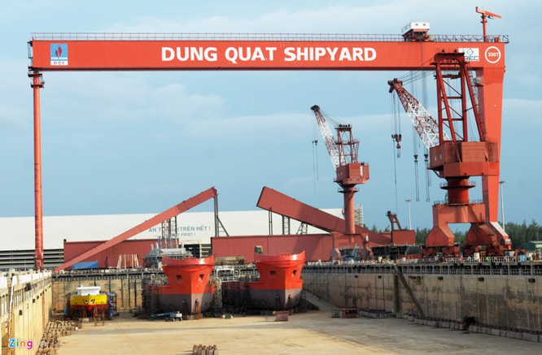
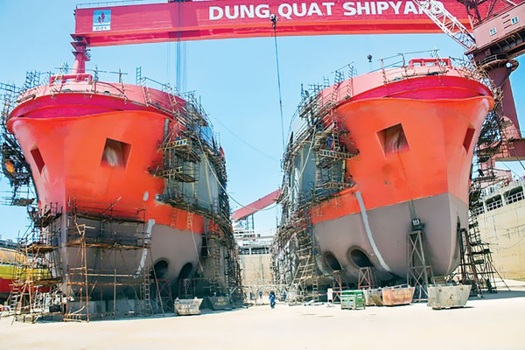
Nhà máy đóng tàu Dung Quất

Slide 23

Notes:
Quy trình sản xuất đường mía

Slide 24
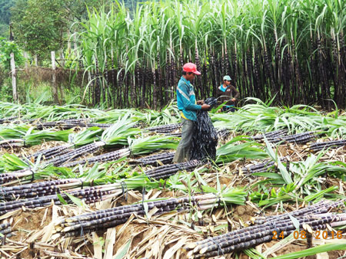
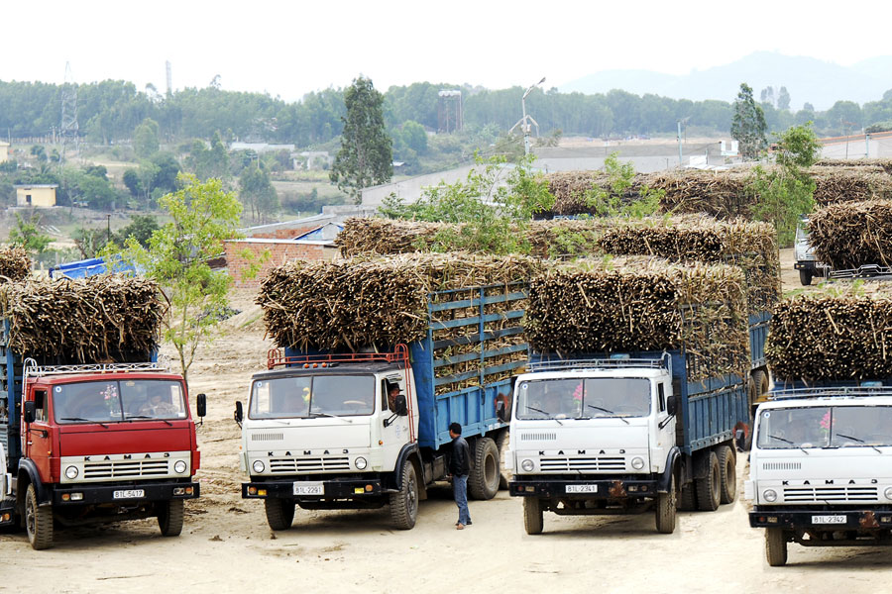
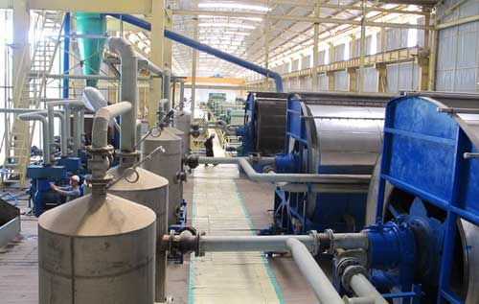
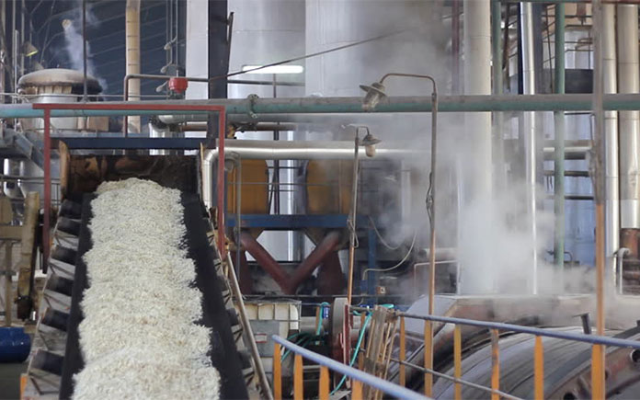
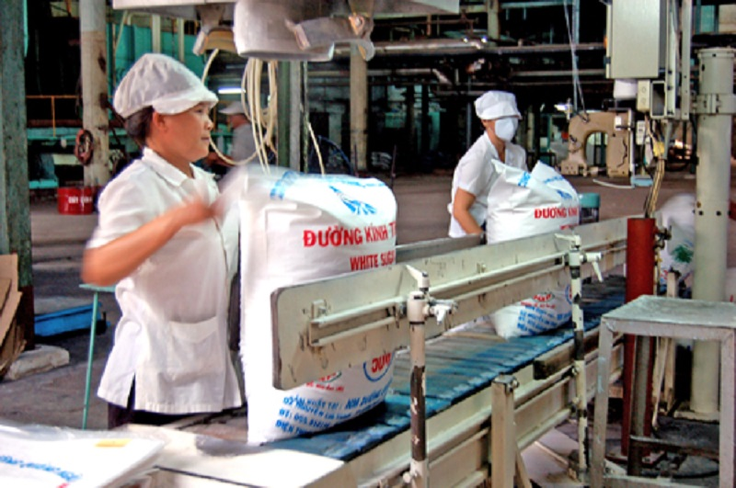
Hãy nêu thứ tự các công việc để sản xuất đường từ cây mía.
a) Thu hoạch mía
b) Vận chuyển mía
c) Sản xuất đường thô
d) Sản xuất đường kết tinh
e) Đóng gói sản phẩm

Slide 25
Vì sao có thể xây dựng nhà máy đường và nhà máy đóng mới, sửa chữa tàu thuyền ở duyên hải miền Trung?

Slide 26
Đất cát pha, khí hậu nóng
Trồng mía
Sản xuất đường mía
Biển, đầm phá, sông nhiều tôm cá
Đánh bắt thủy sản, giao thông đường thủy phát triển
Đóng tàu

Slide 27
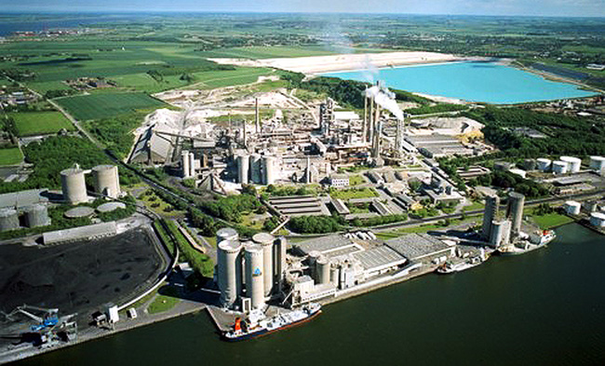
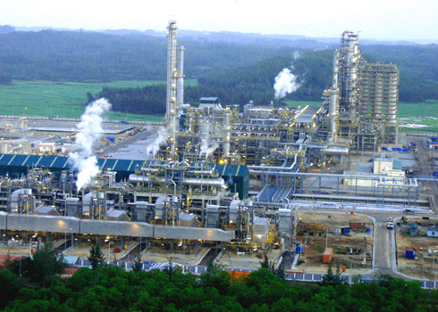
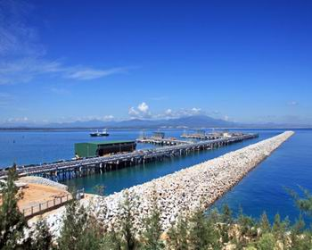
Nhà máy lọc dầu Dung Quất – Quảng Ngãi
Khu công nghiệp Dung Quất
Đê chắn sóng ở khu cảng Dung Quất

Slide 28

Hãy kể tên một số khu công nghiệp ở vùng duyên hải miền Trung mà em biết?

Slide 29
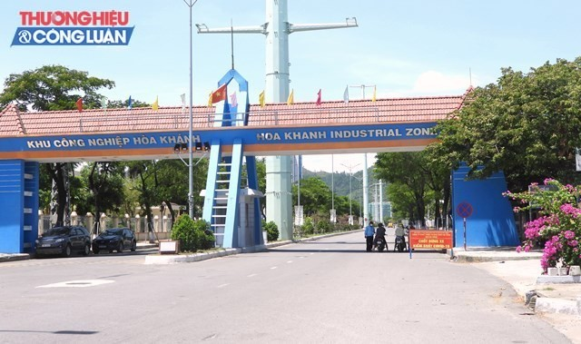
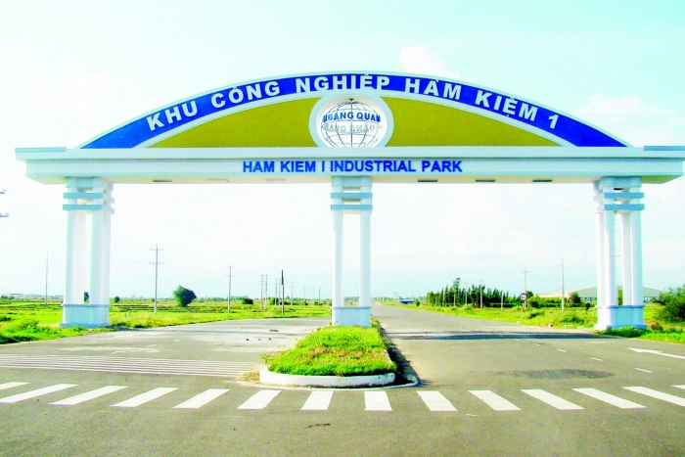
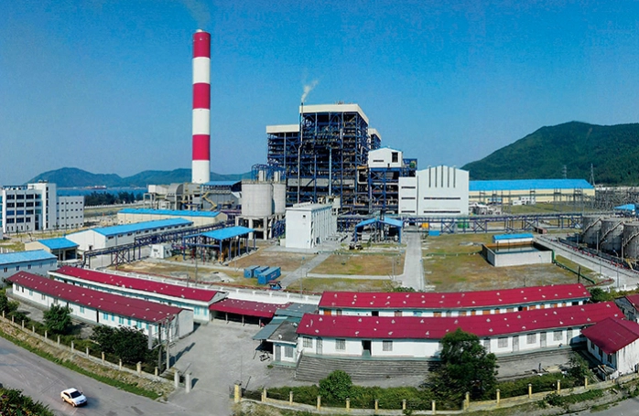
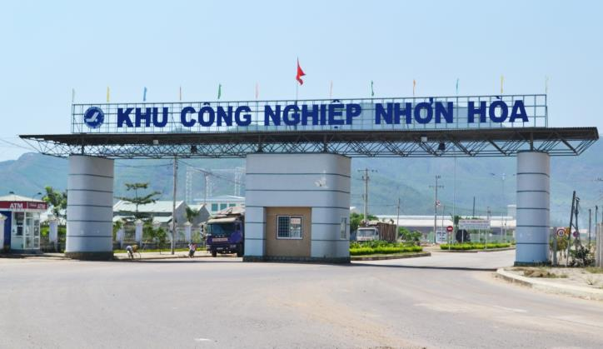
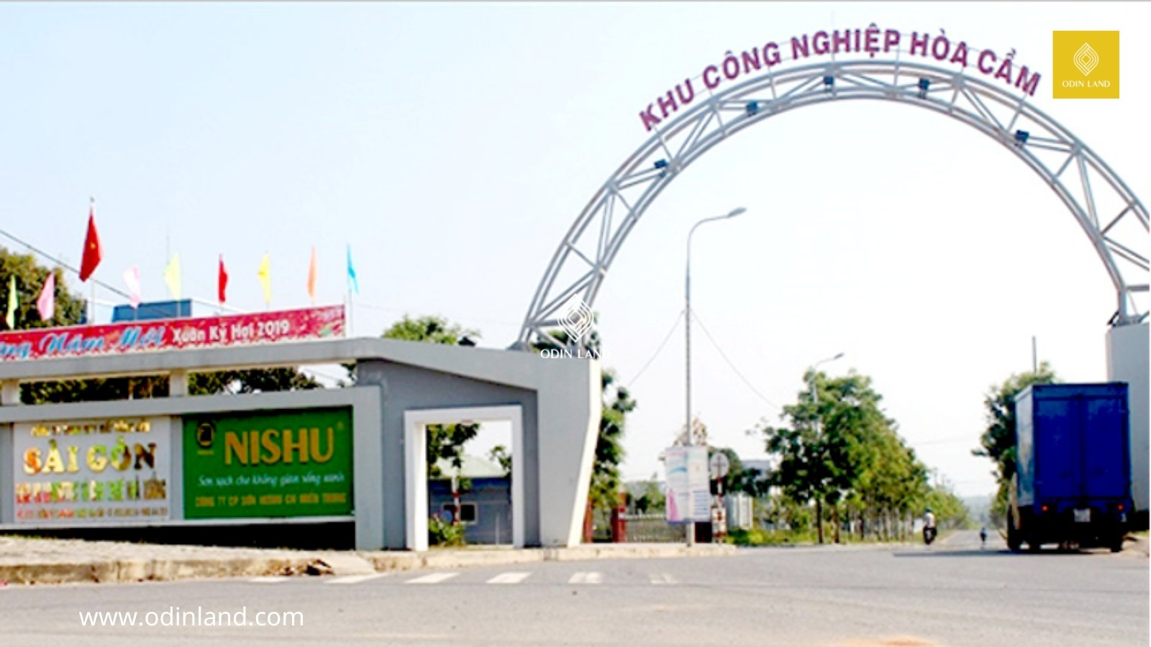
Khu công nghiệp Nhơn Hòa – Bình Định
Khu công nghiệp Hòa Khánh – Đà Nẵng
Khu công nghiệp Hòa Cầm – Đà Nẵng
Khu công nghiệp Fomosa – Vũng Áng – Hà Tĩnh
Khu công nghiệp Hàm Kiệm 1 – Bình Thuận

Slide 30

Các nhà máy, khu công nghiệp xuất hiện ngày càng nhiều ở đồng bằng duyên hải miền Trung đã giúp cho người dân nơi đây có thêm việc làm và tang thu nhập; giúp nâng cao đời sống người dân; góp phần thúc đẩy nền kinh tế khu vực duyên hải miền Trung nói riêng và nền kinh tế cả nước nói chung.

Slide 31
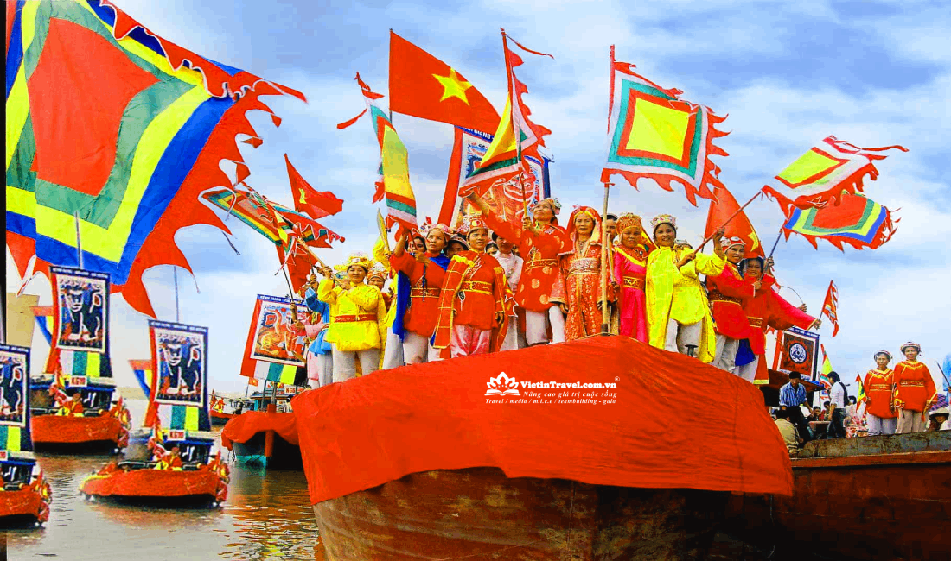
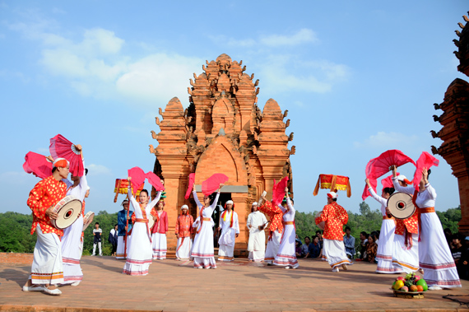
5. LỄ HỘI

Slide 32
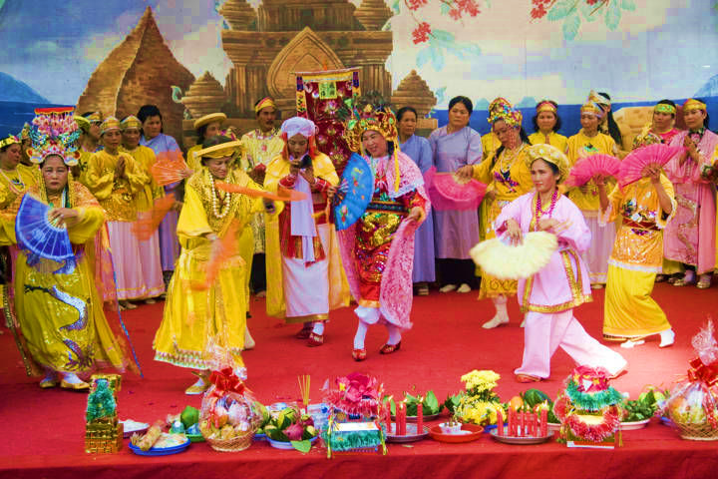
Lễ hội Tháp Bà Pônagar
Notes:
Lễ hội Tháp Bà Pônagar ở tỉnh Khánh Hòa còn gọi là Lễ hội Thiên Y A Na Thánh Mẫu hay Lễ vía Bà là di sản văn hoá phi vật thể, thuộc loại hình Lễ hội truyền thống, đã được Bộ trưởng Bộ Văn hoá, Thể thao và Du lịch đưa vào Danh mục di sản văn hoá phi vật thể quốc gia (năm 2012).
Lễ hội Tháp Bà diễn ra hàng năm tại di tích lịch sử - văn hóa quốc gia Tháp Bà Pônagar, trên đồi Cù Lao, thuộc phường Vĩnh Phước, thành phố Nha Trang, tỉnh Khánh Hòa. Ngoài người Chăm ở Ninh Thuận, Bình Thuận tham gia lễ hội, còn có sự tham gia của người Kinh (Việt) và một số dân tộc thiểu số khác ở các tỉnh thuộc khu vực miền Trung và Tây Nguyên: Đà Nẵng, Quảng Nam, Phú Yên, Đắc Lắc, Gia Lai, Lâm Đồng, Thừa Thiên - Huế ...
Lễ hội diễn ra từ ngày 20 đến 23 tháng 3 Âm lịch hàng năm, gồm những nghi thức chính sau:

Slide 33
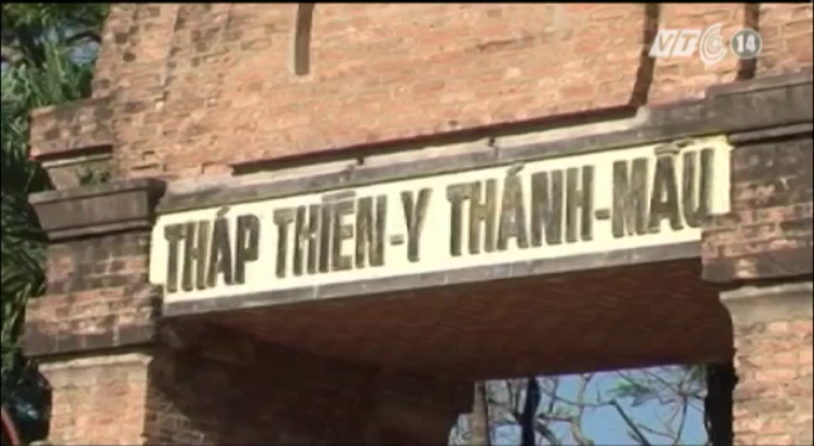

Slide 34
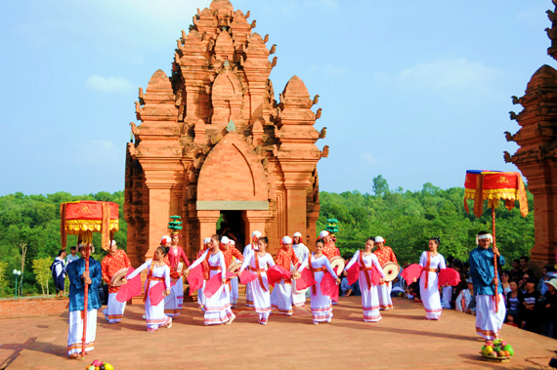
Lễ hội Katê
Notes:
Katê là lễ hội hàng năm của đồng bào Chăm vào tháng 7 theo lịch Chăm (khoảng tháng 10 dương lịch) để tưởng nhớ các vị thần mà cũng là những anh hùng dân tộc như Pô Klong Garai, Pô Rôme,...được tổ chức trên một không gian rộng lớn (đền tháp, làng, gia đình), trong khoảng thời gian chừng một tháng. Lễ hội Katê là hình thức sinh hoạt lễ hội đặc sắc nhất của đồng bào Chăm, cuốn hút tất cả mọi thành viên trong thôn làng ở tất cả mọi cấp độ, mọi lứa tuổi, không một người nào bị lãng quên, mọi người tham gia với khả năng của mình vào các hoạt động của cộng đồng. Các thiếu nữ Chăm thuộc làu từng động tác, từng phách, từng nhịp, cách trở, gập quạt, cách uốn, nhún, lượn, xoay, đảo,... từ các nghệ nhân, những người cao tuổi trong làng để tạo nên sự uyển chuyển, duyên dáng, nhuần nhuyễn, nhịp nhàng đến khó tin qua các màn múa quạt tập thể làm say lòng người.
Lễ chính thức được tổ chức tại tháp Pô Klong Garai (Tháp Chàm – Ninh Thuận) vào ngày mồng một tháng bảy lịch Chăm.

Slide 35
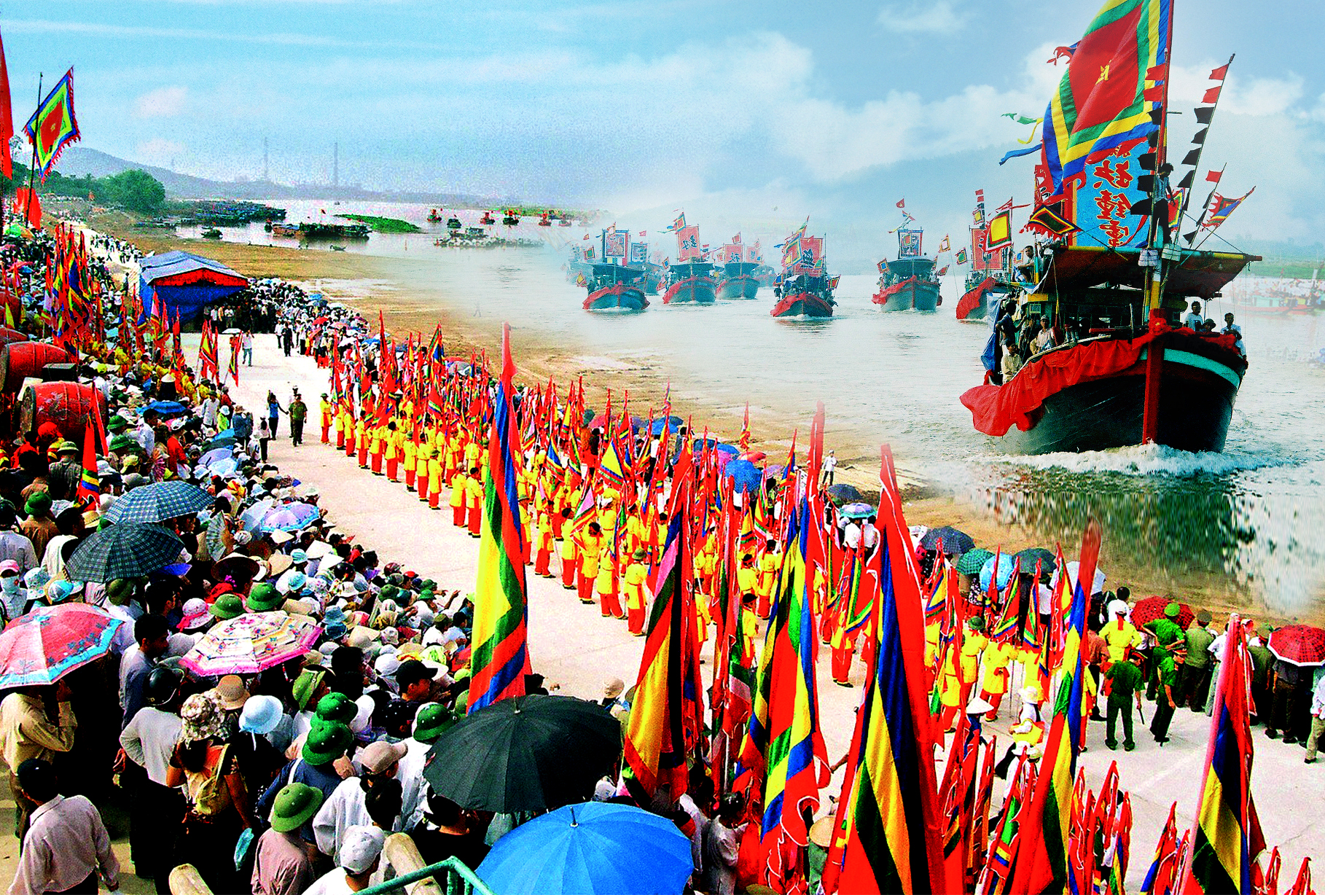
Lễ hội rước cá ông
Notes:
Lễ rước cá Ông ở Thanh Khê- Đà Nẵng

Slide 36
GHI NHỚ
Người dân ở đồng bằng duyên hải miền Trung ngày càng có them nhiều hoạt động kinh tế mới: phục vụ du lịch, làm việc trong các nhà máy đóng tàu, nhà máy đường,…

Slide 37

TẠM BIỆT CÁC EM !

